Slide 1
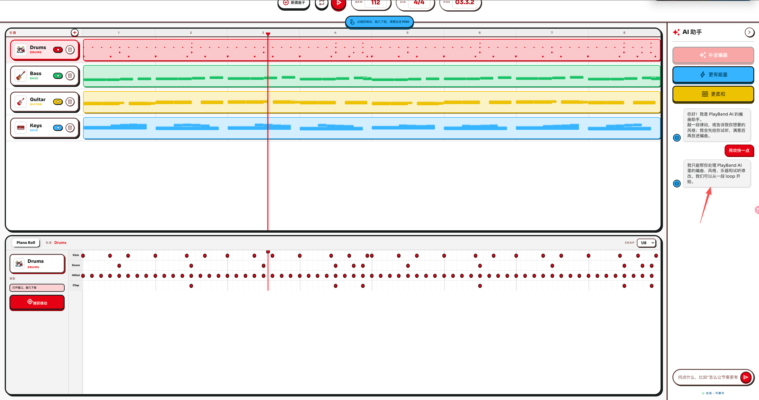
PlayBand AI
先玩出一点灵感，再让 AI 音乐导演把它编成一支乐队。
核心承诺
先玩，再编曲。
在线演示
wenwen.zone/playband
队伍：欧比克莱歌剧院 · 作者：温添宁 · 参赛假名：scala
Solo 黑客松项目 · 为 60 秒可靠评委演示而做
01
Notes:
大家好，我是温添宁，参赛假名 scala，队伍叫欧比克莱歌剧院。我们的项目是 PlayBand AI。它解决的是一个很简单但很常见的问题：很多人有音乐感觉，但不会乐理，也不会用专业 DAW。所以我们的核心承诺是，先玩，再编曲。用户先敲出一点灵感，AI 音乐导演再把它扩展成一支乐队。

Slide 2

AI 音乐忘了第一件事：先玩起来
音乐小白夹在两个不舒服的入口之间。
专业 DAW
一句 Prompt
很强，但一上来就要求懂轨道、插件、钢琴卷帘，乐趣还没开始就被劝退。
很简单，但跳过了人的手。歌是生成出来了，却不像“我做出来的”。
中间缺的那一块
人在会编曲之前， 早就会敲出感觉。
目标用户
有乐感，但不懂乐理
痛点 · 黑箱生成和专业工具都没有保护普通人的“先玩一下”冲动
02
Notes:
今天普通人做音乐，通常卡在两个入口之间。专业 DAW 很强，但一打开就要求你理解轨道、插件、钢琴卷帘，这对新手太重。另一边，一句话生成歌曲很轻松，但人的手感被跳过了，结果不像是自己做出来的。我们认为中间缺了一类工具：让用户先玩一下，再让 AI 把这点感觉放大。

Slide 3
产品洞察
灵感种子来自人，编曲扩展交给 Agent。
鼓
贝斯
吉他
键盘
PlayBand AI 的关键不是“AI 替你做歌”，而是把你的那一点手感，变成可听、可见、可继续改的音乐结构。
人
Agent
Loop
品味 · 节奏 · 手感
结构 · 配器 · 变化
可听 · 可见 · 可改
洞察 · AI 负责把人的小灵感放大，而不是把人从创作里拿掉
03
Notes:
PlayBand AI 的产品洞察是：灵感种子应该来自人，编曲扩展可以交给 Agent。人负责品味、节奏感和身体上的直觉，Agent 负责结构、配器和变化。最关键的是，结果不是一个黑箱音频，而是看得见、听得到、还能继续改的音乐结构。

Slide 4
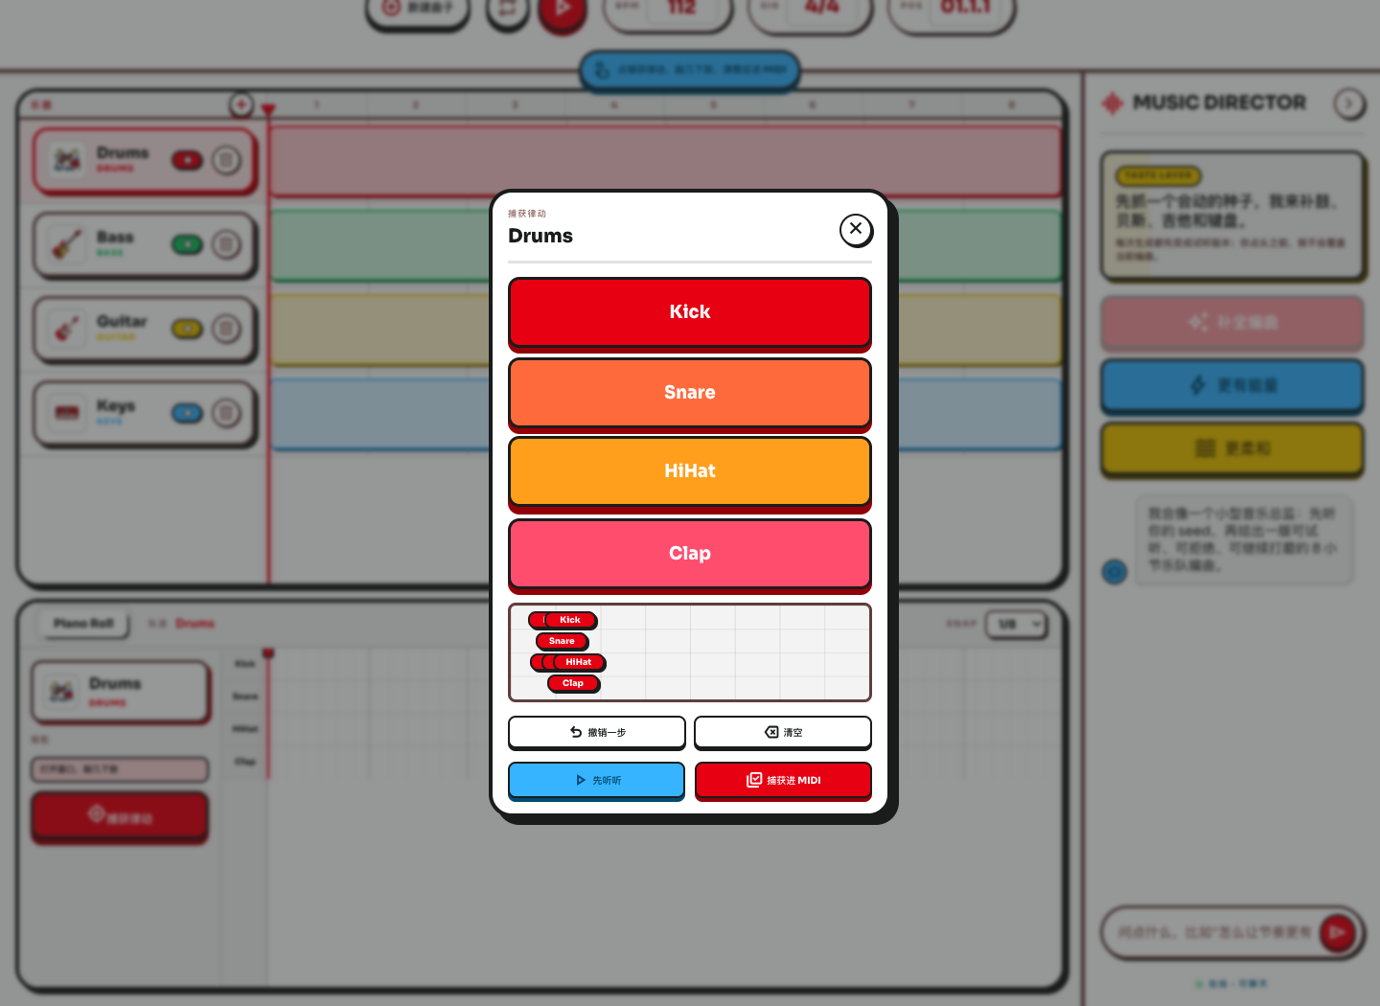
几下敲击，变成四轨乐队 loop
PlayBand AI 把人的节奏种子，扩展成鼓、贝斯、吉他、键盘的 8 小节编曲。
真实 Demo 截图
试听后应用
捕捉
编曲
把敲击变成事件
补成 8 小节 loop
不是音频黑箱，而是结构化音乐数据
每次生成都落在 lightweight MIDI-like JSON 里：可视化、可播放、可变换，用户始终握着方向盘。
鼓
贝斯
吉他
键盘
方案 · 从玩具式输入到结构化编曲，始终 preview-first
04
Notes:
具体怎么做？用户用大 pad 敲几下，系统把这些敲击捕捉成轻量 MIDI-like 事件。然后音乐导演把这段种子补成 8 小节 loop，包含鼓、贝斯、吉他和键盘。生成结果不会直接覆盖作品，而是先变成候选，用户试听满意以后再应用。这样 AI 是副驾驶，不是替你抢方向盘。

Slide 5
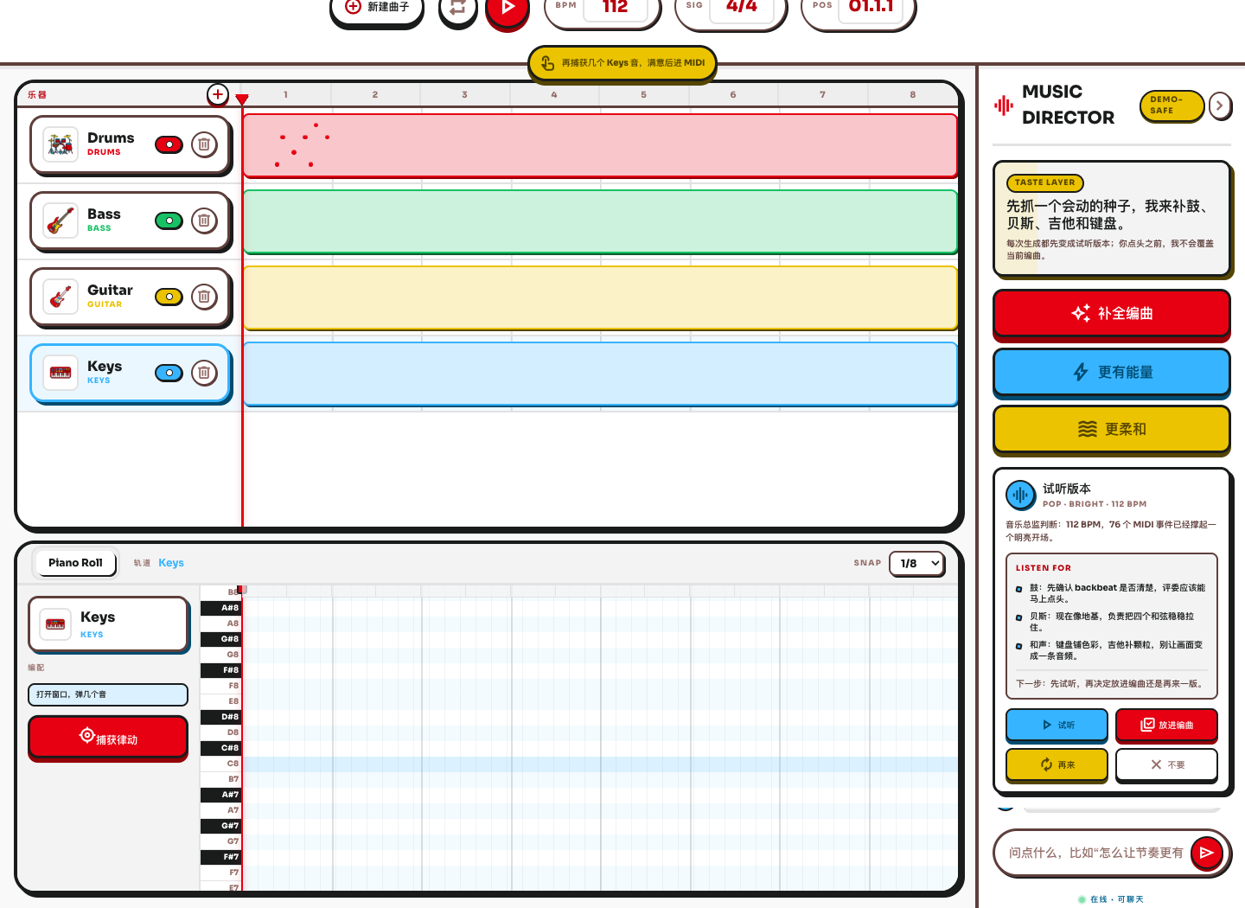
60 秒评委演示
我敲了几下，它变成一支乐队。
这句话，就是评委回忆项目时最容易复述的瞬间。
在线演示
https://wenwen.zone/playband/
候选编曲先试听，再决定是否应用
01
敲一段短鼓点
02
捕捉进 MIDI
03
补全整支乐队
04
继续指挥
演示 · 敲种子 → MIDI clip → Agent 候选 → 应用 → 继续指挥
05
Notes:
这页是我们希望评委记住的一句话：我敲了几下，它变成一支乐队。现场演示时我会打开链接，先敲一个短鼓点，把它捕捉进 MIDI-like 数据，再点补全编曲。你会看到候选编曲出现，并且可以试听、应用，然后继续用自然语言说更快一点，或者柔和一点。这就是完整闭环。

Slide 6
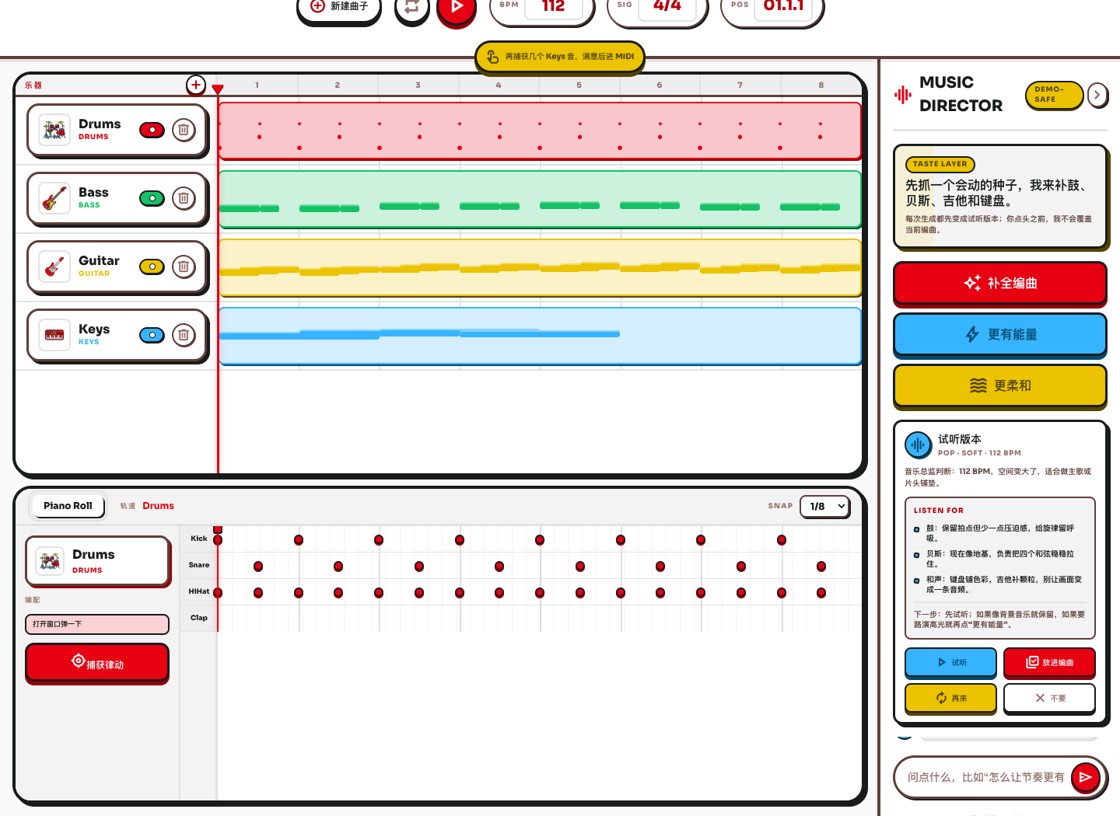
Agent 核心
它不是“生成器”，而是音乐导演
用户不是把创作交出去，而是在和一个会听、会补、会解释、会改的 Agent 合作。
听见种子
补全乐队
解释变化
多轮音乐指挥是真实主流程
继续说：更快一点 / 更柔一点 / 更像开场
不是一次性结果
不是音频黑箱
不是替代创作者
每次输出都是候选，用户可试听、拒绝或应用。
Agent 修改的是可见、可播放的 MIDI-like 数据。
它保留人的 taste，把直觉扩成可继续玩的编曲。
Agent · 听见种子、补全乐队、解释变化、接受继续指挥
06
Notes:
这里是 PlayBand AI 最核心的 Agent。它不是那种输入一句话、吐出一段音频的生成器，而是一个音乐导演。它先听见用户刚刚敲出来的种子，再把它补成鼓、贝斯、吉他、键盘四轨乐队，同时解释自己改了什么。用户还可以继续说：更快一点、更柔一点、更像开场。重点是，人的 taste 一直在场，Agent 只是把这点直觉扩成可以试听、可以应用、可以继续修改的编曲。

Slide 7
未来规划
从音乐玩具，到创作副驾驶
MVP 证明 Agent 协作循环成立；下一步是让音乐导演更懂风格、更懂人。
模型编曲
风格包
导出
社区种子
更细的风格理解和 taste interpretation
lo-fi / rock / pop古风与民族乐器包
核心 loop 稳定后支持 MIDI / stems
小 riff 变成可 remix 起点
先玩，再编曲。
欧比克莱歌剧院
温添宁 · scala
wenwen.zone/playband
收尾 · PlayBand AI 把用户留在音乐创作循环里
07
Notes:
未来我们会在同一个候选预览循环里接入更强的模型编曲能力，让音乐导演更懂风格、更懂用户的 taste。之后可以增加 lo-fi、rock、pop，以及古风和民族乐器包。等核心 loop 稳定以后，再支持 MIDI 和 stems 导出，甚至让社区里的小 riff 变成可以 remix 的创作起点。最后回到一句话：先玩，再编曲。谢谢大家。

